Slide 1
大数据介绍(非正式)
Jinwei

Slide 2
大数据时代的背景
半个世纪以来，随着计算机技术全面融入社会生活，信息爆炸已经积累到了一个开始引发变革的程度。它不仅使世界充斥着比以往更多的信息，而且其增长也在加快。信息爆炸的学科如天文学和基因学，创造出了“大数据”这个概念。如今，这个概念几乎应用到了所有人类发展的领域中。
人们通常认为，大数据起源于谷歌的“三驾马车”：谷歌文件系统、MapReduce和 BigTable，这三篇论文分别发表于 2003年、2004年和 2007年。2007年亚马逊也发表了一篇关于 Dynamo系统的论文。这几篇论文奠定了大数据时代的基础。大约从2009年始，“大数据”成为互联网信息技术行业的流行词汇。

Slide 3
大数据特点
“大数据”是一个体量特别大，数据类型特别大的数据集，并且这样的数据集无法用传统数据库工具对其内容进行抓取、管理和处理。
大量性(volumes)，指代大型数据集，一般在10TB规模左右，但在实际应用中，很多企业用户把多个数据集放在一起，已经形成了PB级的数据量；
多样性(variety)，数据来自多种数据源，数据种类和格式日渐丰富，已突破了以前所限定的结构化数据范畴，囊括了半结构化和非结构化数据；
快速性(velocity)，在数据量非常庞大的情况下，也能够做到数据的实时处理；
价值性(value)，随着社交数据、企业内容、交易与应用数据等新数据源的兴起，传统数据源的局限被打破，企业愈发需要有效的信息之力已确保其真实性以及安全性。
在周刊上说，“大数据”的概念远不止大量的数据(TB)和处理大量数据的技术，或者所谓的"4个V"之类的简单概念，而是涵盖了人们在大规模数据的基础上可以做的事情，而这些事情在小规模数据的基础上是无法实现的。换句话说，大数据让我们以一种前所未有的方式，通过对海量数据进行分析，获得有巨大价值的产品和服务，或深刻的洞见，最终形成变革之力。

Slide 4
三种数据类型
结构化数据：即固定格式和有限长度的数据。例如填的表格数据，姓名：xxx，名族：汉，性别：男。这都叫结构化数据。
非结构化数据：现在的非结构数据越来越多，比如网页，有的网页很长有的很短；还有就是语音﹑视频﹑图片这些都是非结构化数据。
半结构化数据：是一些XML或者HTML的格式，没有从事技术的人可能对这部分数据不太了解，不过没有关系，我们只需要知道这部分数据是介于结构化和非结构化数据之间的数据，即部分格式化和有限长度的数据，部分没有格式化和固定长度的数据。

Slide 5
大数据处理
大数据处理之一：采集
比如从数据库、MQ、爬虫等采集数据。
大数据处理之二：导入/预处理
虽然采集端本身会有很多数据库，但是如果要对这些海量数据进行有效的分析，还是应该将这些来自前端的数据导入到一个集中地大型分析式数据库，或者分布式存储集群，并且可以在导入基础上做一些简单的清洗和预处理工作。
大数据处理之三：统计/分析
统计与分析主要利用分布式数据库，或者分布式计算集群来对存储于其内的海量数据进行普通的分析和分类汇总等，以满足大多数常见的分析需求。
大数据处理之四：挖掘
与前面统计和分析过程不同的是，数据挖掘一般没有什么预先设定好的主题，主要实在实在数据上面进行基于各种算法的计算，从而起到预测的结果，从而实现一些高级别数据分析的需求。

Slide 6
大数据分析
大数据已经不简简单单是数据大的事实了，而最重要的现实是对大数据进行分析，只有通过分析才能获取很多智能的，深入的，有价值的信息。那么越来越多的应用涉及到大数据，而这些大数据的属性，包括数据量，速度，多样性等等都是呈现了大数据不断增长的复杂性，所以大数据的分析方法在大数据领域就显得尤为重要，可以说是决定最终信息是否有价值的决定性因素。基于如此的认识，大数据分析普遍存在的方法理论有哪些呢？以下是大数据分析的五个基本方面：

Slide 7
可视化分析
如图表。
数据挖掘算法
大数据分析的理论核心就是数据挖掘算法，各种数据挖掘的算法基于不同的数据类型和格式才能更加科学的呈现出数据本身具备的特点，也正是因为这些被全世界统计学家所公认的各种统计方法（可以称之为真理）才能深入数据内部，挖掘出公认的价值。另外一个方面也是因为有这些数据挖掘的算法才能更快速的处理大数据，如果一个算法得花上好几年才能得出结论，那大数据的价值也就无从说起了。
预测性分析能力
大数据分析最重要的应用领域之一就是预测性分析，从大数据中挖掘出特点，通过科学的建立模型，之后便可以通过模型带入新的数据，从而预测未来的数据。
语义引擎
大数据分析广泛应用于网络数据挖掘，可从用户的搜索关键词、标签关键词、或其他输入语义、分析、判断用户需求，从而实现更好的用户体验和广告匹配。
数据质量和数据管理
大数据分析离不开数据质量和数据管理，高质量的数据和有效的数据管理，无论是在学术研究还是在商业领域，都能够分析结果的真实和价格。

Slide 8
大数据技术
数据采集
ETL工具负责将分布式的、异构数据源中的数据如关系数据、平面数据文件等抽取到临时中间层后进行清洗、转换、集成，最后加载到数据仓库或数据集市中，成为联机分析处理、数据挖掘的基础。
数据存取
关系数据库、NOSQL、SQL等。
基础架构
云存储、分布式文件存储等。
数据处理
自然语言处理（NLP）是研究人与计算机交互的语言问题的一门学科。处理自然语言的关键是要让计算机理解自然语言，所以自然语言处理又叫做自然语言理解（NLU），也称为计算语言学，一方面它是语言信息处理的一个分支，另一方面它是人工智能的核心课程之一。

Slide 9
统计分析
假设检验、显著性检验、差异分析、相关分析、T检验、方差 分析、卡方分析、偏相关分析、距离分析、回归分析、简单回归分析、多元回归分析、逐步回归、回归预测与残差分析、岭回归、logistict回归分析、曲线估计、因子分析、聚类分析、主成分分析、快速聚类法与聚类法、判别分析、对应分析、多元对应分析（最优尺度分析）、bootstrap技术等等。
数据挖掘
分类、估计、预测、相关性分组或关联规则、聚类、描述和可视化、复杂数据类型挖掘（Text，Web，图形图像，视频，音频等）
模型预测
预测模型、机器学习、建模仿真。
结果呈现
云计算、标签云、关系图等。

Slide 10
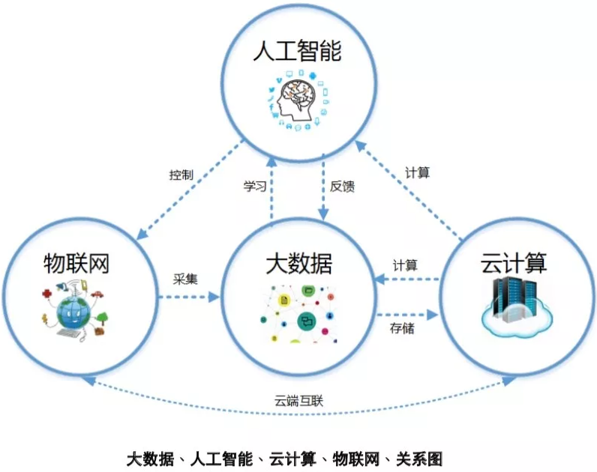
大数据和云计算﹑人工智能的关系
数据大了，就会想办法怎么存储下来，而存储下来的数据又要将其转化为知识，就需要各种方法来实现。一台机器很难存储处理这些数据，于是有人就想到了把大数据拆分成若干小数据，同时用很多机器来存储处理。云计算就是把很多设备连接起来，抽象各种资源，比如计算资源﹑存储资源﹑网络资源，使他们统一起来解决大数据的存储和计算问题，当然还有其他功能，这里我们就只提及云计算与大数据的关联。人工智能就是使用各种算法（方法）找到大数据背后的规律，然后将规律应用。我们熟知的自动驾驶技术﹑打败柯洁的AlphaGo﹑人脸识别技术等通过大量的数据用人工智能方法比如统计学﹑机器学习，还有目前比较火热的深度学习来找规律，实现智能。大数据﹑云计算﹑人工智能的关系非常的密切，相辅相成，谁也离不开谁。

Slide 11
白话Hadoop框架
小故事版本的解释
小明接到一个任务：计算一个100M的文本文件中的单词的个数，这个文本文件有若干行，每行有若干个单词，每行的单词与单词之间都是以空格键分开的。对于处理这种100M量级数据的计算任务，小明感觉很轻松。他首先把这个100M的文件拷贝到自己的电脑上，然后写了个计算程序在他的计算机上执行后顺利输出了结果。
后来，小明接到了另外一个任务，计算一个1T（1024G）的文本文件中的单词的个数。再后来，小明又接到一个任务，计算一个1P(1024T)的文本文件中的单词的个数……
面对这样大规模的数据，小明的那一台计算机已经存储不下了，也计算不了这样大的数据文件中到底有多少个单词了。机智的小明上网百度了一下，他在百度的输入框中写下了：大数据存储和计算怎么办？按下回车键之后，出现了有关Hadoop的网页。
看了很多网页之后，小明总结一句话：Hadoop就是存储海量数据和分析海量数据的工具。
稍专业点的解释
Hadoop是由java语言编写的，在分布式服务器集群上存储海量数据并运行分布式分析应用的开源框架，其核心部件是HDFS、YARN和MapReduce。
HDFS是一个分布式文件系统：引入存放文件元数据信息的服务器Namenode和实际存放数据的服务器Datanode，对数据进行分布式储存和读取。
YARN: Yet Another Resource Negotiator 资源管理调度系统，控制整个集群并管理应用程序向基础计算资源的分配。
MapReduce是一个计算框架：MapReduce的核心思想是把计算任务分配给集群内的服务器里执行。通过对计算任务的拆分（Map 分/Reduce汇总， 分而治之）再根据任务调度器（JobTracker）对任务进行分布式计算。

Slide 12
Hadoop的特点
扩容能力（Scalable）
能可靠地（reliably）存储和处理千兆字节（PB）数据。
成本低（Economical）
可以通过普通机器组成的服务器群来分发以及处理数据。这些服务器群总计可达数千个节点。
高效率（Efficient）
通过分发数据，hadoop可以在数据所在的节点上并行地（parallel）处理它们，这使得处理非常的快速。
可靠性（Reliable）
hadoop能自动地维护数据的多份副本，并且在任务失败后能自动地重新部署（redeploy）计算任务。

Slide 13
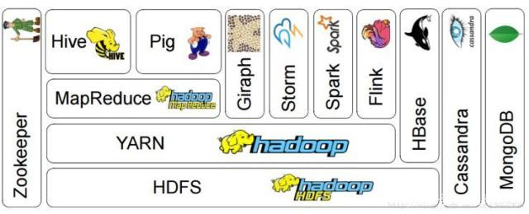
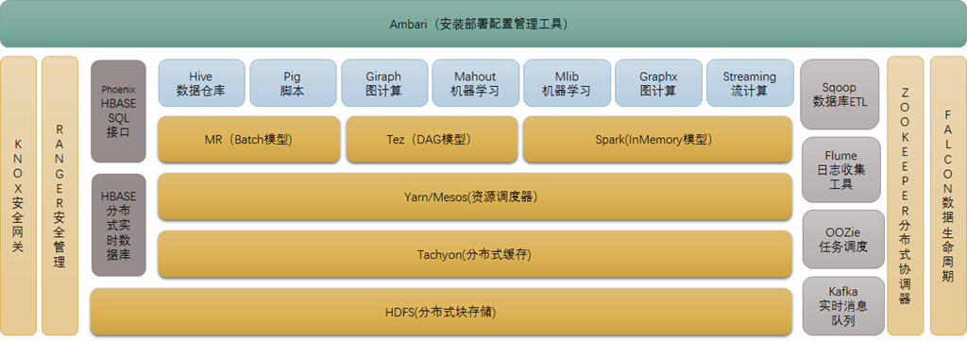
Hadoop生态圈

Slide 14
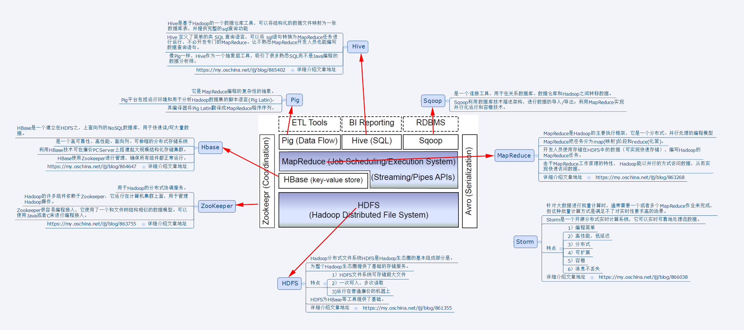

Slide 15
Hadoop发行版
除了Apache hadoop外还有N多公司靠Hadoop吃饭
DKhadoop发行版
Cloudera发行版 CDH 推荐
Hortonworks发行版
…

Slide 16
非正式介绍Spark
hadoop面临问题：
硬件瓶颈：多年来，内存技术突飞猛进，而硬盘技术没有太大的变化。hadoop主要运用的是硬盘，没有利用好内存技术。
编程困难，hadoop的MapReduce编程不太容易，后续才出现了Pig、Hive
场景不适,批处理要根据不同场景进行开发
我们应该将Spark看作是Hadoop MapReduce的一个替代品而不是Hadoop的替代品。其意图并非是替代Hadoop，而是为了提供一个管理不同的大数据用例和需求的全面且统一的解决方案。

Slide 17
目标：企业数据处理的统一引擎
特点：
广支持：一套系统解决多种环境
高速度：内存上运行Hadoop快100倍，硬盘上运行比Hadoop快10倍
多接口：如：Python、Java、R...
多应用：sparkSQL、sparkStreaming、MLlib、GraphX
为啥spark解决了hadoop慢的问题呢？
减少网络使用：Spark设计思想是减少节点间的数据交互
运用内存技术：Spark是和内存进行交互，Hadoop是磁盘进行交互
大数据处理的三种情况：
复杂的批量处理：时间长，跨度为10min~N hr
历史数据为基础的交互式查询：时间通常为10sec~N min
实时数据为基础的流式数据：时间通常为N ms~N sec

Slide 18
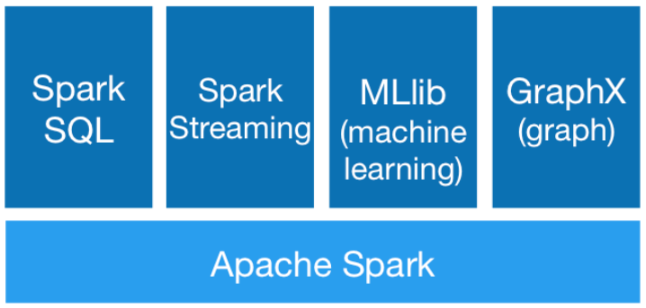
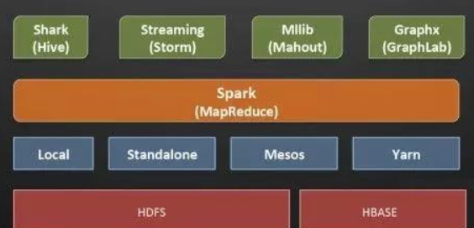
Spark生态圈

Slide 19
Spark使用的简单Demo
SQL Streaming
Mllib
GraphX
https://github.com/openjw/penter/tree/master/spark-py/demo

Slide 20
白话一下机器学习
监督式学习（Supervised Learning， SL）
如人脸识别要先在图片上打上标签(画出人脸的位置)，识别猫和狗，标记哪个是猫哪个是狗，语音识别提供语音和对应的文字等
无监督式学习（Unsupervised Learning， UL）
如给猫和狗的图片，让他自己去区分哪些是猫哪些是狗，机器学习通过观察各种数据之间的特性，会发现这些特性背后的规律，这些规律就是非监督学习所学到的东西
强化学习（Reinforcement Learning， RL）
比如：也就是把计算机丢到一个对于它完全陌生的环境 或者 让它完成一个从未接触过的任务，它自己会去尝试各种手段，最后让自己成功适应这个陌生的环境，或者学会完成这件任务的方法途径，（比如投篮，把它放到篮球场，只给球，让它自己尝试各种投篮方式，投中给它计分，在开始阶段命中率可能会非常低，不过他会像人类一样自己总结和学习投篮成功或者失败的经验，最后达到很高的命中率）

Slide 21
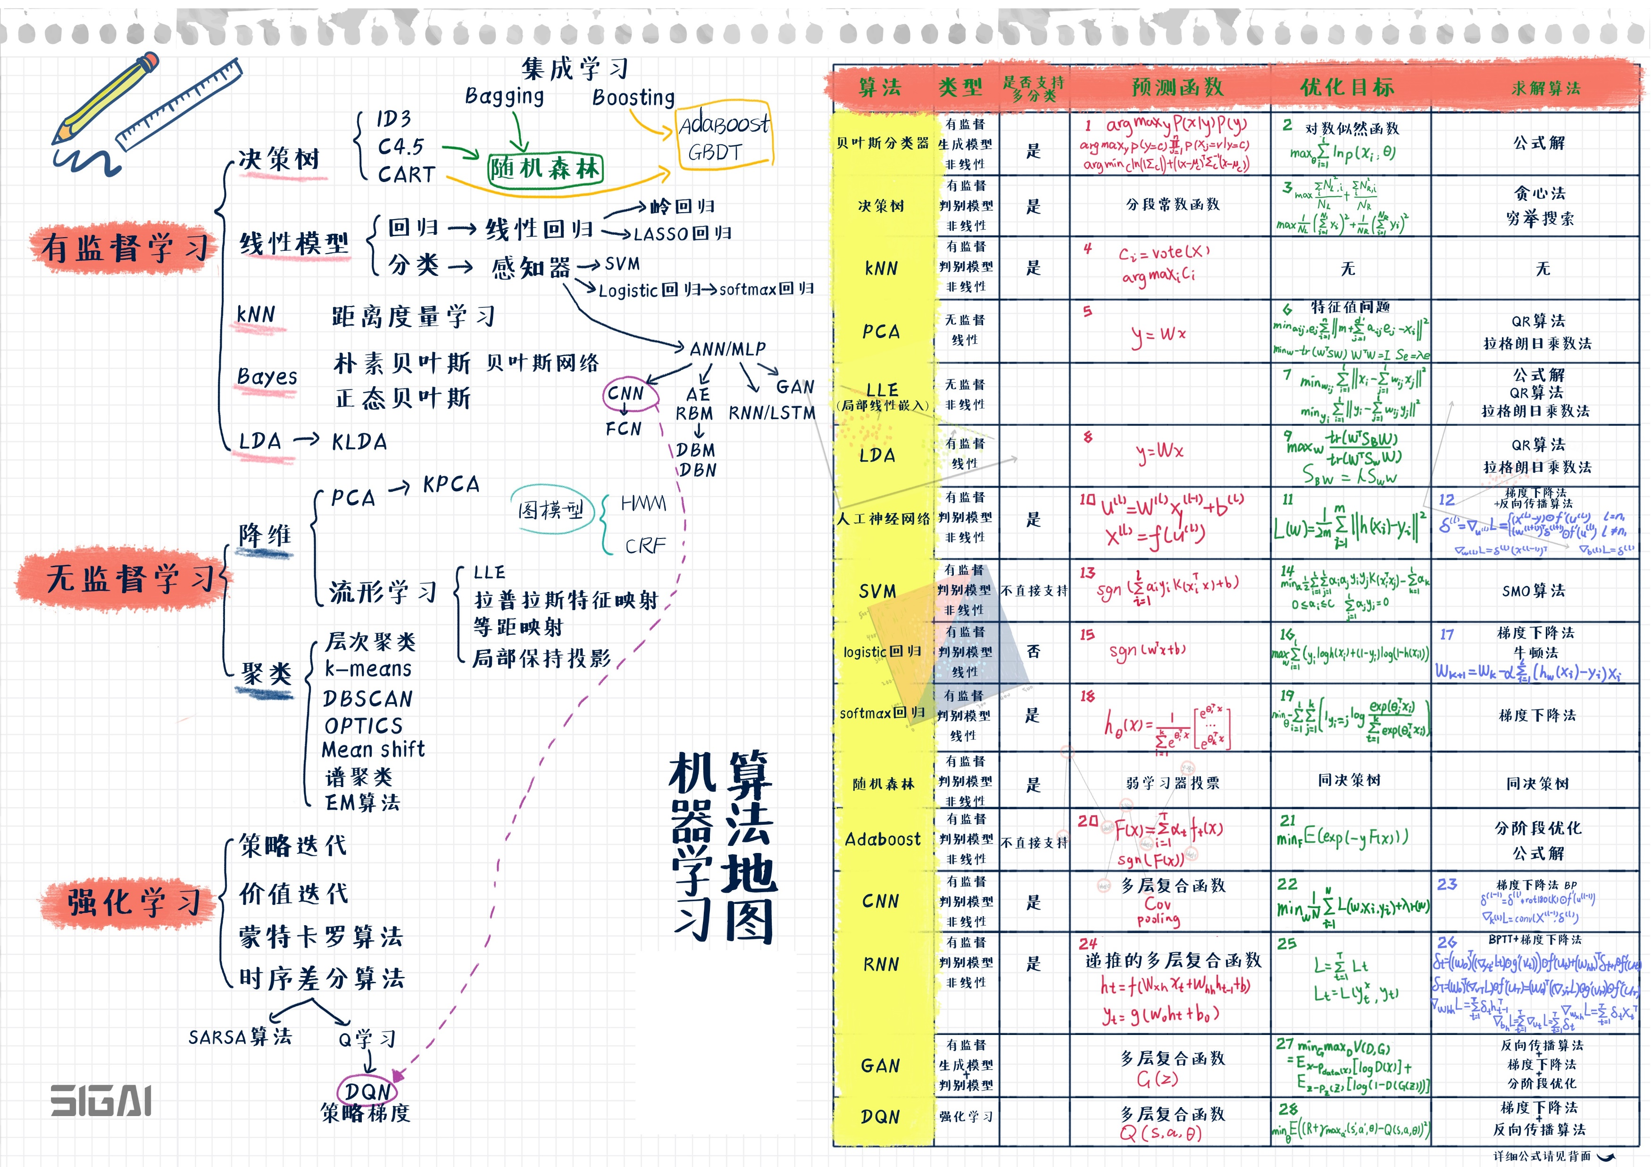
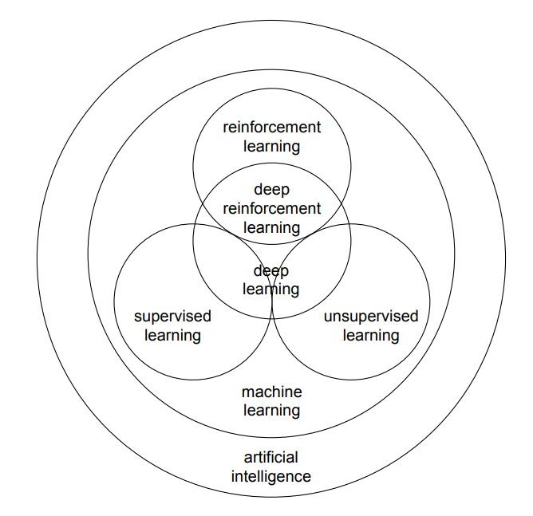
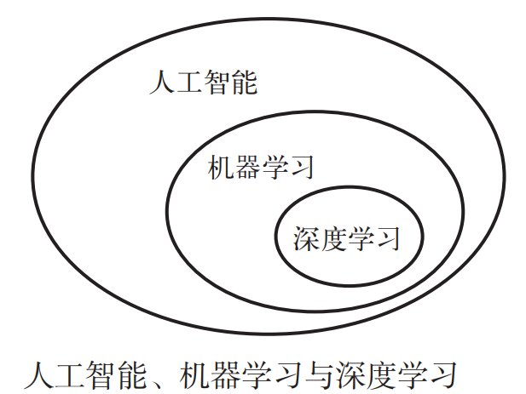
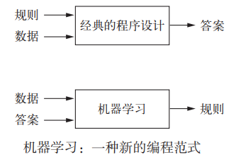

Slide 22
大数据在珠宝行业的应用分析
大数据有助于精确珠宝行业市场定位
比如开拓市场：人口数量，消费水平和习惯，市场对产品的认知度等
传统情况下的数据来源主要是行业管理部门数据和报告，这些数据非常有限
提高珠宝市场调研精准度和时效性，只有对目标城市或区域进行细致和充分的市场调研，掌握相关数据，才能正确判断市场的成熟度和发展趋势，制定相应的市场开发战略，传统的电话、问卷等，存在成本、样本量少、准确度低等问题
借助大数据还可以对未来市场进行预测
大数据成为珠宝行业市场营销的利器
微博、微信、评论、视频等蕴含着商家、个人信息、行业资讯、产品体验等海量信息，其背后闪现着巨大的价值
通过数据分析来充分了解市场和动态，知晓产品在竞争中的地位
通过积累和挖掘的消费者数据进行分析消费者的行为和价值趣向，进行总结制定有针对性的营销方案和营销战略

Slide 23
大数据支撑珠宝行业收益管理
把合适的产品或服务，在合适的时间，以合适的价格，通过合适的销售渠道，出售给合适的顾客，最终实现企业收益最大化的目标
大数据不仅在市场调研和互联网+方面具有良好表现，在企业管理方面也有着广阔的应用场景。通过将企业运营、库存和账目等传统企业信息，通过ERP、CRM等企业信息管理系统，进行管理信息化，形成企业大数据，加强各部门联系，提高整条管理链条和产业链条的效率。这种方法对提升珠宝行业管理水平和竞争力，有着深远的影响
大数据创新珠宝行业需求开发
整合线上线下渠道，为消费者提供全流程统一的高质服务，满足消费者个性化需求
发掘消费潜力，促进珠宝与其它行业的融合
促进珠宝企业集群结构性调整和产业升级
珠宝行业新闻、论坛等社区的建立

Slide 24
机器学习在珠宝行业应用
根据穿戴分析用户消费和对珠宝的认知
…
5G在珠宝行业应用
…
区块链在珠宝行业应用
…

Slide 25
一句话总结
三分技术，七分数据，得数据者得天下!

